Slide 1
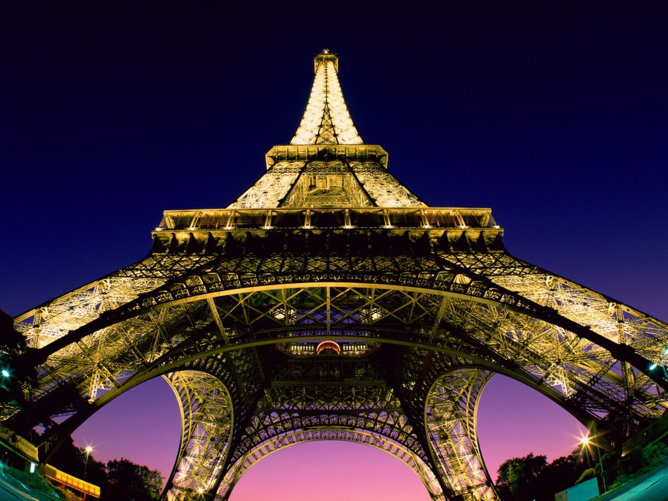
SVOJSTVA METALA

Slide 2
Svojstva metala
Mehanička
Fizikalna
Kemijska
Tehnološka
Čvrstoća
Tvrdoća
Žilavost
Elastičnost
Gustoća
Električna vodljivost
Toplinska vodljivost
Optička
Otpornost na kiseline
Otpornost na koroziju
Otpornost na hrđanje
Sposobnost:
Kovanja
Valjanja
Lijevanja
Zavarivanja
Obrade rezanjem

Slide 3
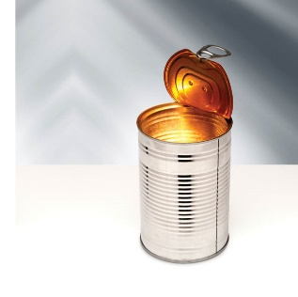
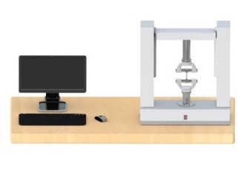
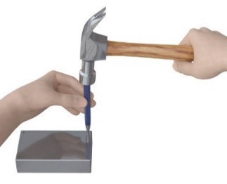

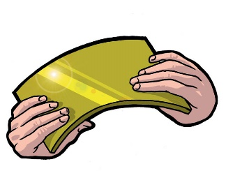
Mehanička svojstva:
Čvrstoća – svojstvo metala da pruža otpor djelovanju opterećenja, npr. na rastezanje.
Tvrdoća – otpornost koju pruža površina metala prodiranju nekog znatno tvrđeg tijela.
Žilavost – otpornost metala na lom uslijed djelovanja opterećenja, npr. na savijanje.
Elastičnost – svojstvo metala da se nakon savijanja vraća u prvobitno stanje.

Slide 4
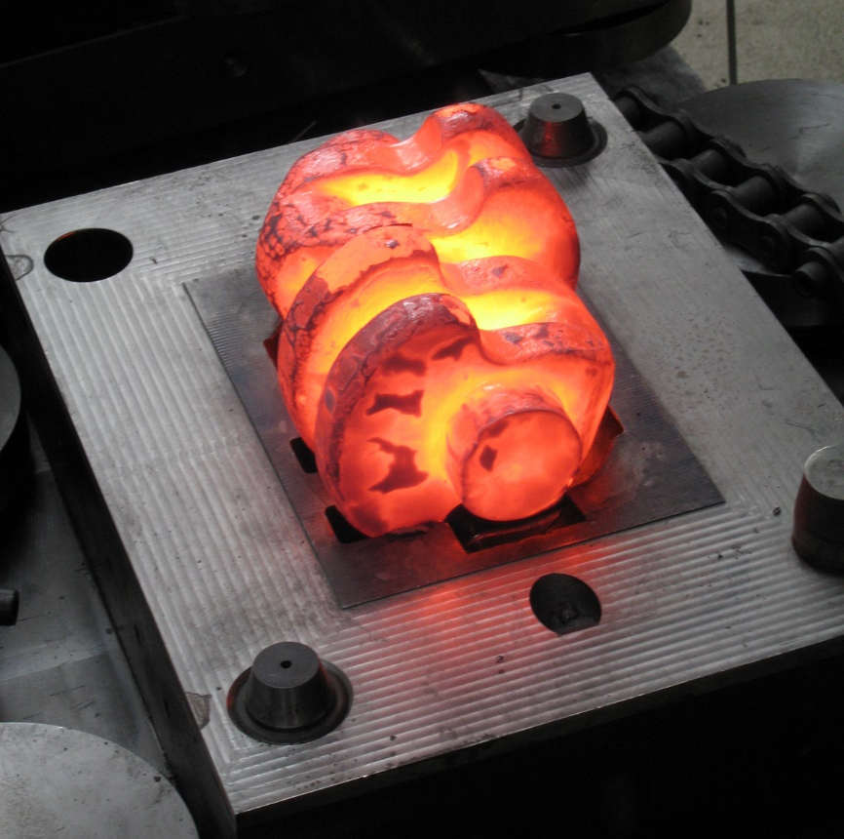
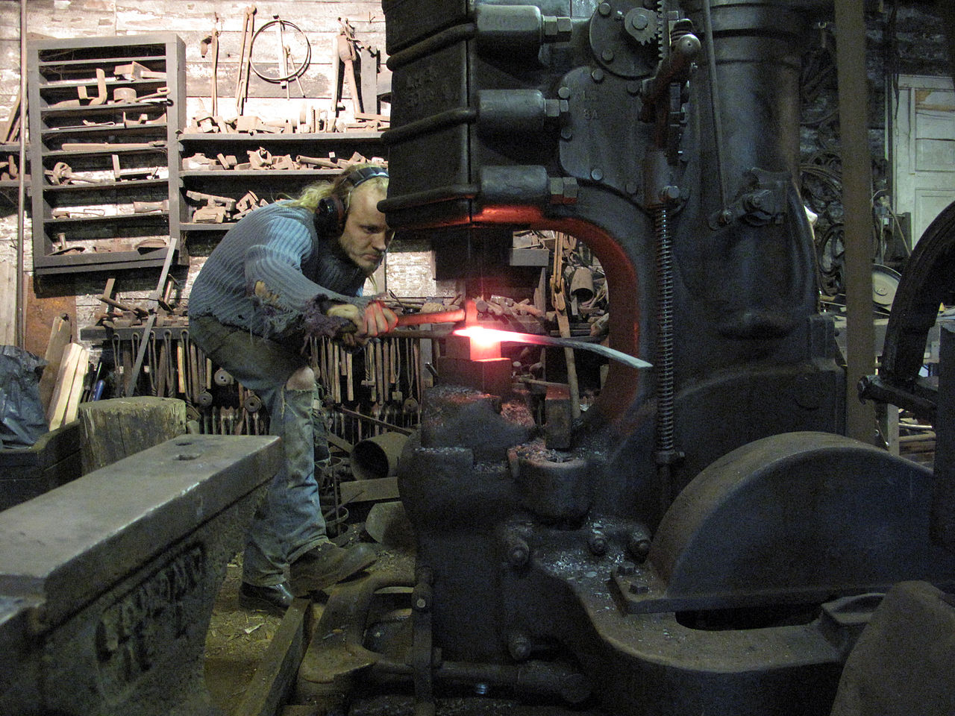
Tehnološka svojstva:
Kovnost – sposobnost metala da pod udarcima čekića mijenja oblik. Kuju se čelik, aluminij, bakar, mjed i bronca ali ne i sivi lijev jer puca.

Slide 5
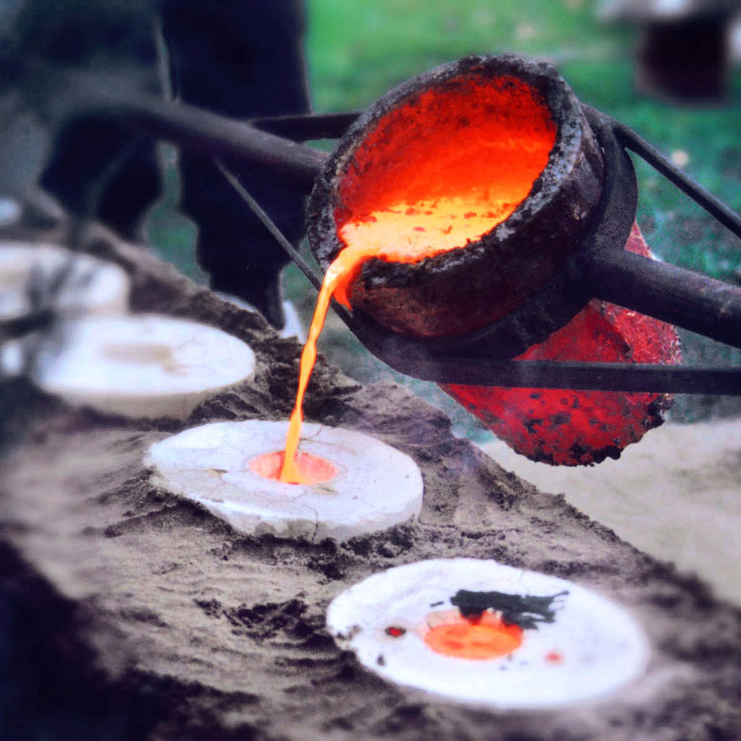
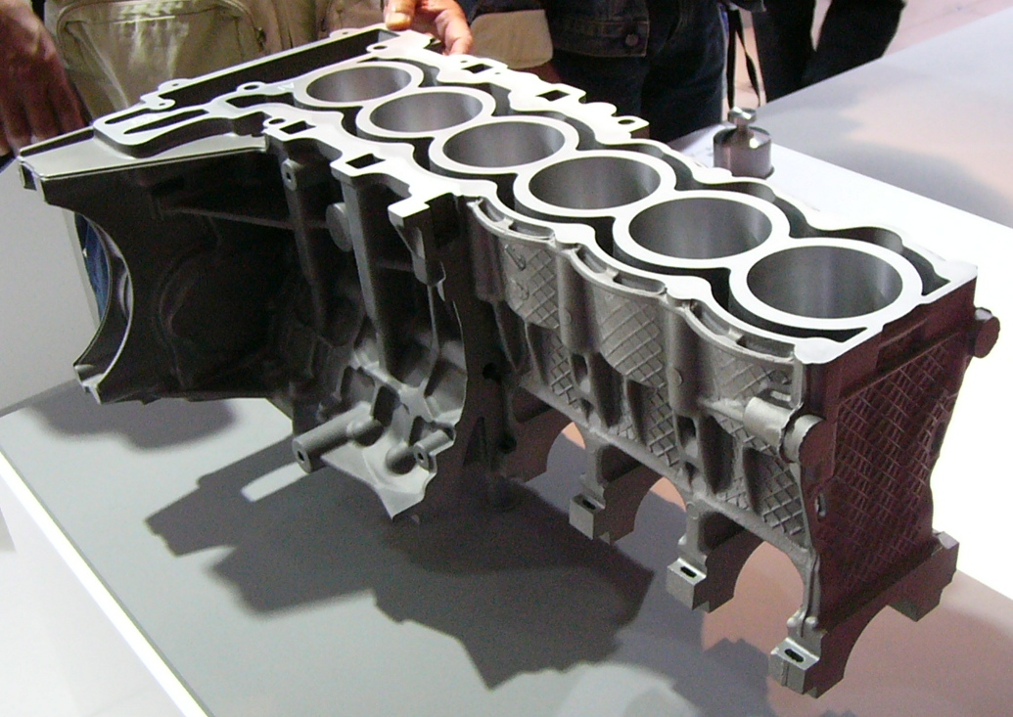
Lijevnost – mogućnost taljenja kovine i lijevanja u kalup. Nakon hlađenja izradak ima oblik kalupa.
Mogu se lijevati željezo, čelik, aluminij, magnezij, titan, kositar, bakar, nikal i cink i njihove legure.

Slide 6
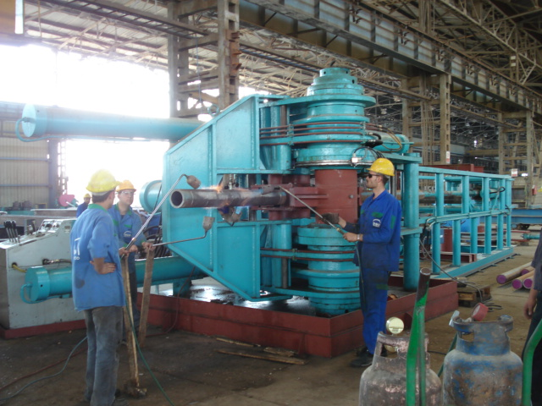
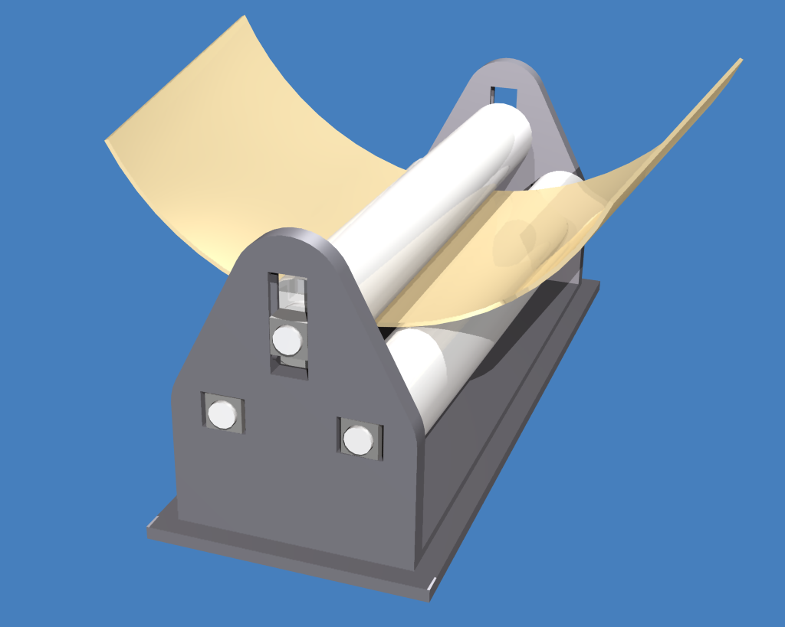
Plastičnost– mogućnost metala da poprimi plastičnu deformaciju u hladnom ili toplom stanju. Plastični su olovo, kositar, bakar i aluminij.
Savijanje cijevi

Slide 7
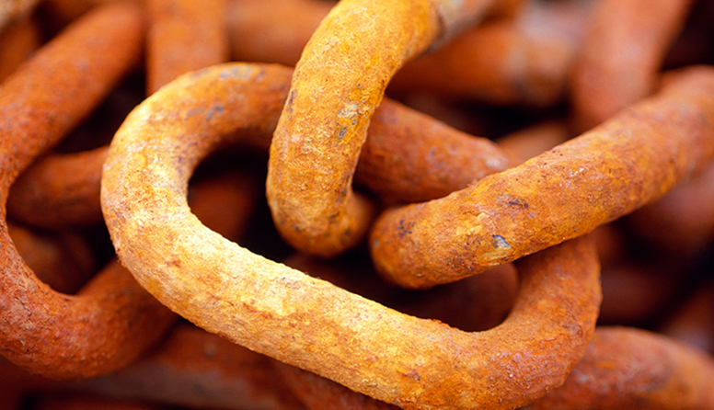
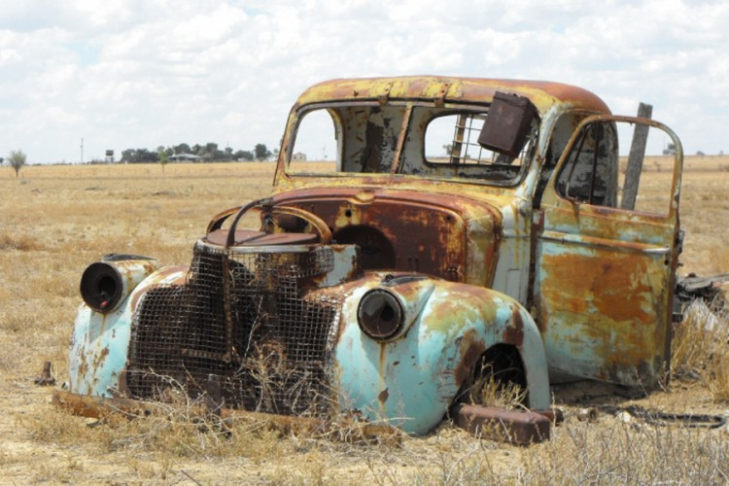
Kemijska svojstva:
Korozija – površinsko razaranje metala uzrokovano atmosferskim djelovanjem okoline.
Zlato, srebro i platina nisu podložni koroziji.

Slide 8
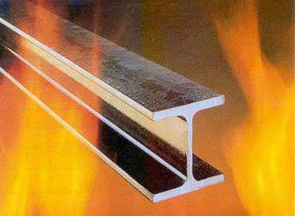
Vatrootpornost –
sposobnost materijala da zadrži čvrstoću i tvrdoću do određene temperature
Zapaljivi su: magnezij, aluminij i natrij.

Slide 9
Legure (slitine):
Legura ili slitina je homogena smjesa (čvrsta otopina) dvaju ili više metala.
Sama legura ima svojstva metala, ali obično različita od svojih sastojaka.
Osim metala legura može sadržavati i nemetale.
Čelik je željezo koje ima 0,2 do 1,72 %ugljika. Dodaje se i krom, nikal, mangan ili bakar).
Čelik je plemenito željezo.

Slide 10
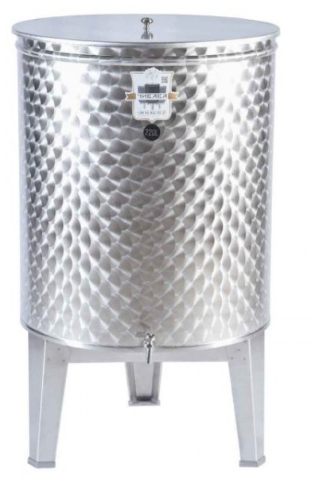
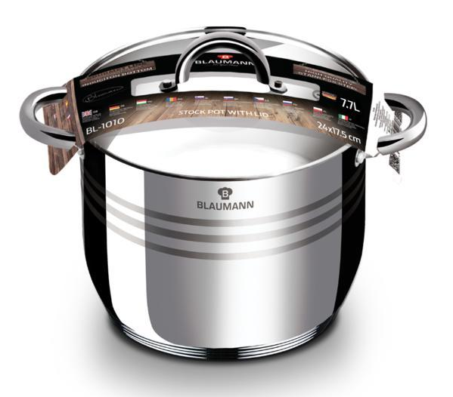
Rostfraj (nehrđajući čelik) 18/10 je legura:
72% željeza
18% kroma
10% nikla

Slide 11
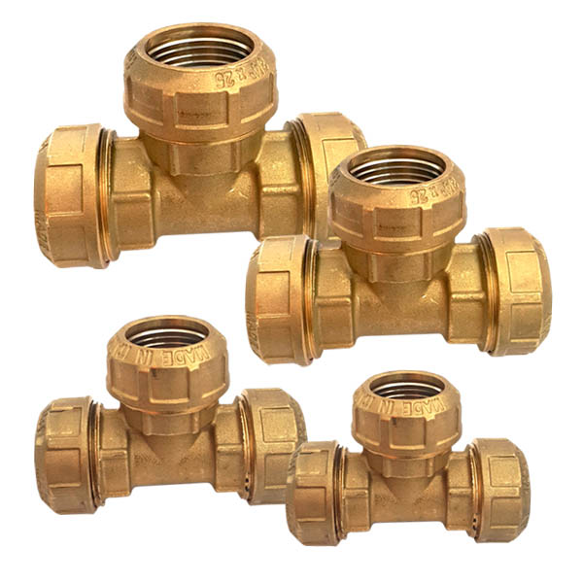
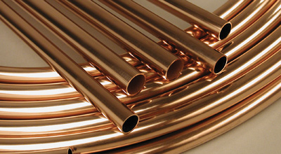
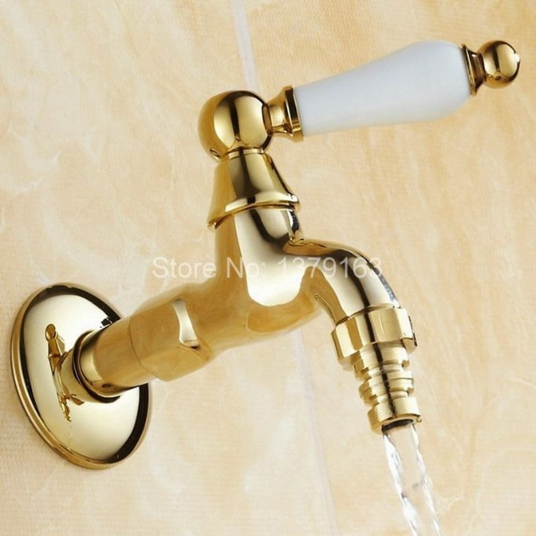
Mesing je legura bakra i cinka i ma više od 50% bakra.

Slide 12
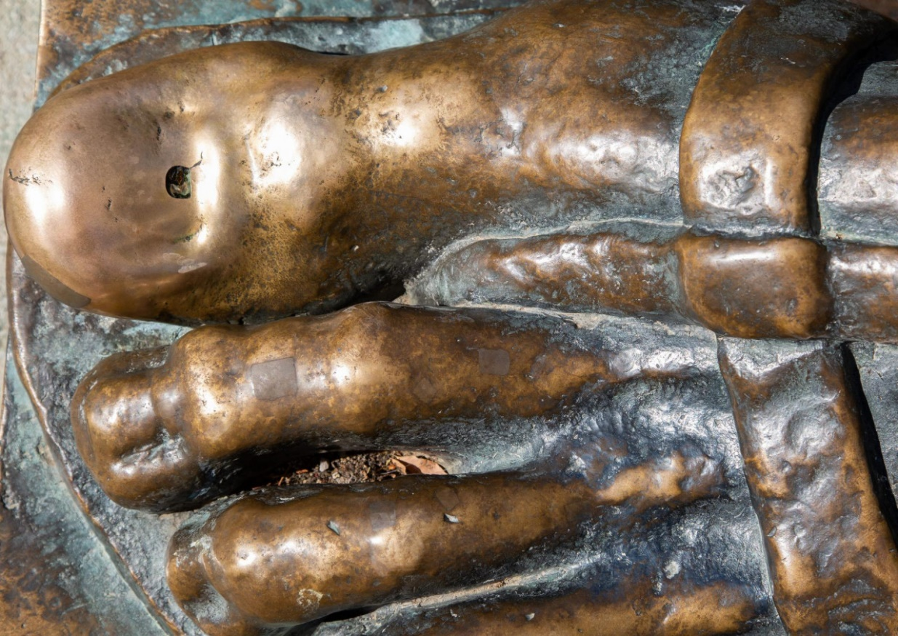
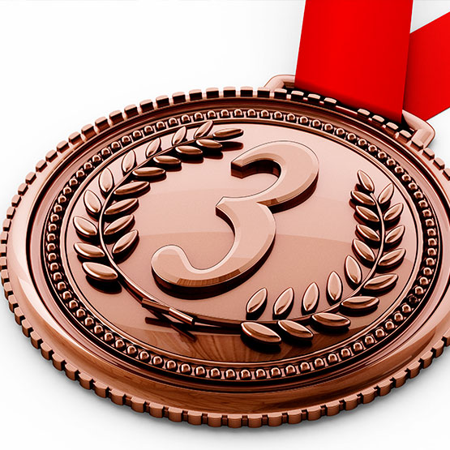
Mesing je legura bakra i kositra.
Stajanjem na zraku bronca stvara zeleni lak koji je štiti od korozije.
Ima veliku tvrdoću pa se upotrebljava za strojne dijelove.

Slide 13
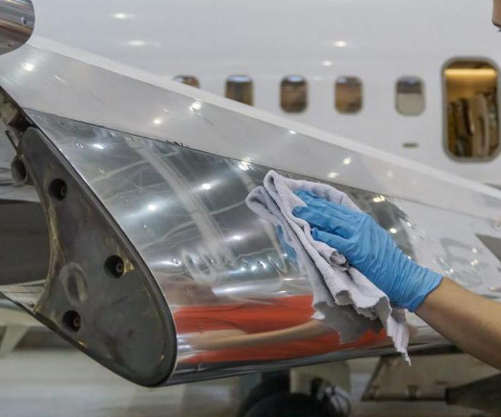
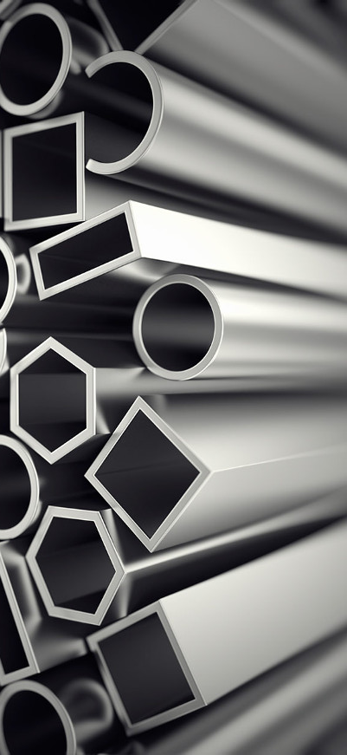
Duraluminij je legura visoke čvrstoće i male mase.
Sastoji se od:
aluminija
bakra
magnezija
mangana

